Slide 1
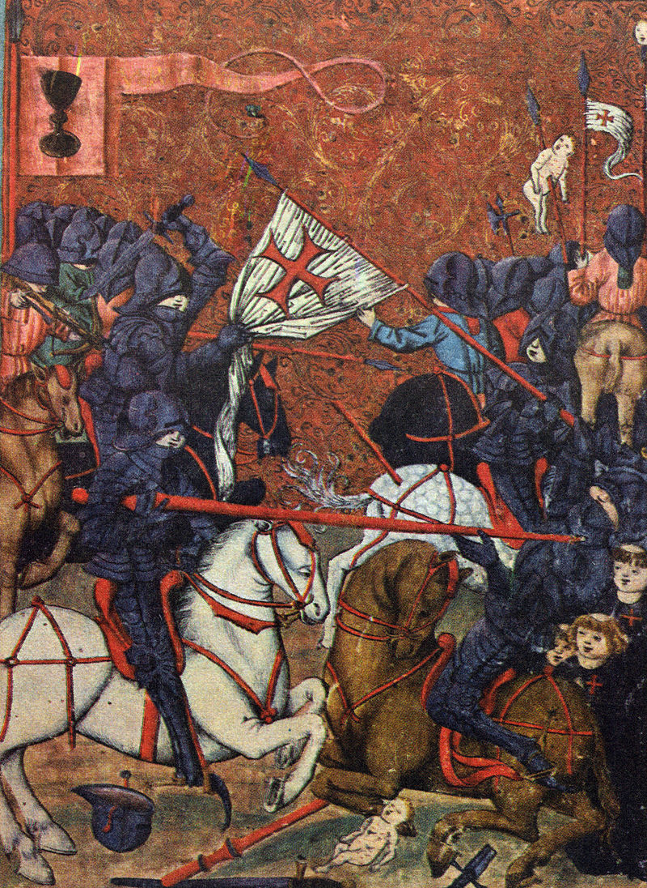
Otázka etnika a „národa“ ve středověku
Obsahy a formy české státnosti I

Slide 2
Ožehavé téma

Slide 3
Dotazy pana Vávry… (bez korektur)
1. Kdo to byl ČESKÝ král, když neexistovali Češi? Komu vládne a podle čeho se tak jmenuje?
2. Byl dříve ČESKÝ král a podle něj se Češi pojmenovali?
3. Pokud ano, podle čeho dostal ČESKÝ král jméno, když ne podle toho, že je to KRÁL ČECHŮ?
4. Podle uzemí Čech?
5. Proč se to území tak jmenuje? Není to náhodou tím, že tam žijí Češi?
6. Kdo ho tak pojmenoval, pokud ne Češi? A podle čeho se to území vlastně pozná? Proč to není třeba Německo? Není to tím, že si to území nárokujé nějací Češi, co se necítí býti Němci a tak s Němco vedou po staletí války, místo aby se nadšeně naučli německy a přidali se k nim?
7. Jak se mohly uskutečnit spory českých a německých měšťanů, univerzitních profesorů na Karlově univerzitě v Praze a další, jestlliže neexistovali Češi a Němci? Jak poznal jeden měšťan, že je český a má mít spor s jiným, který je německý, když se tak ani jeden neidentifikoval?
8. Pokud je výraz "němec" odvozen od slova "němý", jakože mluví cizím jazykem a tím pádem označuje cizince, proč se Polákům neříká taky Němci a proč se neříká všem cizím jazykům Němčina?
9. Co znamenalo slovo Čech? Příslušníka ČEHO, pokud ne českého národa, obyvatele Českého království, disponujícího vlastním jazykem, kulturou, územím, tradicí a společnými zájmy?
10. O kom to psal Jan Hus, když nabádal Čechy aby bojovali s Němci při invazi Míšňanů do Čech?
11. Koho vyháněli čeští učenci z pražské univerzity a proč?

Slide 4
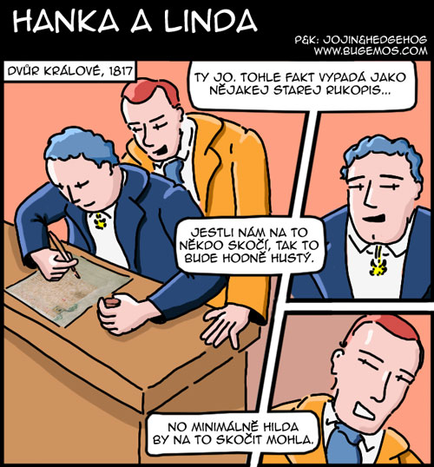
Téma pro 19. a 20. století
Nacionalismus ve „žhavé“ fázi hledá své „kořeny“
Romantismus chápe středověk jako kolébku národů
Většina nacionalistických hnutí si hledá své hrdiny ve středověku
Historici jsou pak součástí kulturních válek (ala spor o rukopisy)

Slide 5
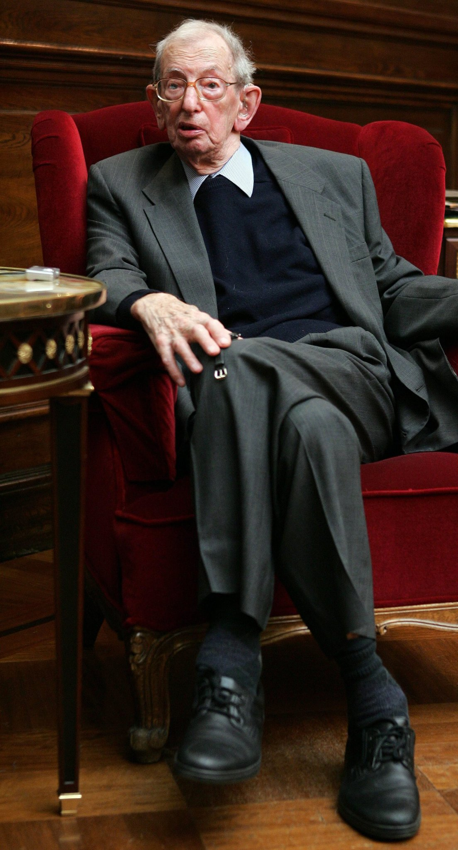
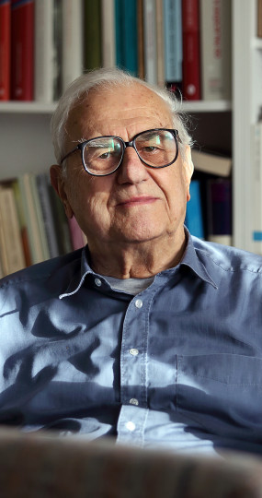
Modernistická koncepce
Kritika primordialismu (= národy tu prostě jsou a jsou předem dány)
Národy a národnostní cítění jsou věcí moderní doby
Rodí se v dobách francouzské revoluce (stát bez identity dané panovníkem či náboženstvím)
Běžné obyvatelstvo se muselo teprve „naučit“

Slide 6
Potíže s oběma tezemi…
„Což nevidíš, že se tvůj bratr, syn knížecí, odstrkuje a příchozí cizozemec, jenž do naší země přišel bez kalhot, povyšuje na biskupský stolec? … Anebo nelíbí-li se ti tvůj bratr, proč se ti zdá sprostým duchovenstvo z našinců, nemálo četné a stejně učené jako tenhle Němec? Kéž bys jen měl tolik biskupství, kolik vidíš kaplanů, rodáků této země, hodných biskupství! Či myslíš, že by nás mohl cizozemec více milovat a lépe této zemi přát nežli domorodec? Přece je v povaze lidské, že každý, ať odkudkoli na světě, nejen miluje více národ svůj nežli cizí, ale i cizí řeky kdyby mohl, obrátil by do své vlasti. To chceme raději, věru raději, aby psí ocas neb oslí hovno bylo posazeno na svatý stolec než Lanc. Tvůj bratr blahoslavené paměti Spytihněv měl dobrý rozum, že v jediném dni vypudil všechny Němce z této země.“
Kosmova kronika
Státy a národy se proměňují a zcela očividně dokážou vznikat (a zanikat)
Přesto už ve středověku něco jako etnické cítění potkáváme
Někdy i v tom zcela „moderním“ a dosti negativním hávu…
A v moderní době potkáváme obyvatele bez národního vědomí

Slide 7
A jsme zase u toho - prameny
Národ není něco, co by se dalo „vykopat“
Archeologie zachází s pojmem „kultura“, který přes všechny snahy nemá přímou návaznost ani na jazyk, ani na etnické vědomí
Národ je v hlavách – a archeolog v hlavách středověkých lidí nachází už jen humus (dle Jiřího Macháčka)
Nezbývá než dotazovat písemné prameny…
Jenže kdo uměl číst a psát, přemýšlel o světě výrazně jinak než většinová populace
Běžné obyvatelstvo žilo v podmínkách a světě toho typu, kde i v moderní době potkáváme silnou „netečnost“ vůči národním myšlenkám

Slide 8
Základní pojmy
Národ: ve středověku hodně mnohovrstevnatý pojem
„Národy“ v biblickém smyslu = nežidovské národy (často až pejorativní pojem, uvaž pojem „spravedlivý mezi národy“)
„Národ“ spíše ve smyslu lid (prostě hodně lidí)
„Národ“ v institucionální podobě: v církevních organizacích (včetně univerzit) způsob vytváření pospolitostí, které mají spíš právně-administrativní konotaci
Kmen: „národ bez státu“
Ve středověku gentes podobně jako nationes, dost často s narážkou na pohanství (obecně špatnou víru)
Pro primordialisty nezbytná „přípravka“ na vznik plnokrevného národa
Klíčová vlastnost je vědomí společného původu – pochybné, ale asi objektivně přítomné
Nacionalisté termín zprofanovali tak, že v ČJ spíš používáme původní latinské „gens“
Jazyk: prakticky synonymum
Zejména v českém kontextu je užíváno i jako náhrada za pojem národ
Jazyk v latinské Evropě často jako jediná distinkce vedle náboženství (a to po většinu středověku nominálně jediné)…

Slide 9
Problém identity…
Jedná se vždy o věc mnohovrstevnatou a individuální
Rodina (+ klan?)
Komunita (vesnice, město! – mohlo přecházet do „národa“)
Církev!
Panovník!
… etnická identita se objevuje, ale je silně kulturně podmíněná
Modernisté mají přinejmenším pravdu v tom, že moderní doba tyto kulturní podmínky zobecnila a dodala „národnost“ prakticky do každé rodiny (podobně jako průmyslově vyráběné zboží)

Slide 10
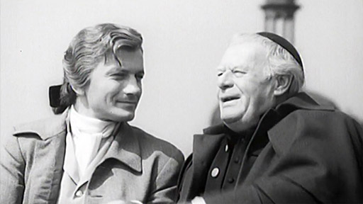
Zrod národa… (ten středověký)
Na popularitě nabývá teze, že národ je stvořen kvůli státu a ne naopak
Např. pojem „Polsko“/„Polák“/„polský“ přijde až po roce 1000; do té doby a i pak „Slované“> dle Urbańczyka Poláci (= lid polí) prostě „ti Slované, kteří podléhají vládě Piastovců“
A pro pana Vávru: Jazykem to určitě nebylo, čeština a polština se rozdělily až poté (cca 13. století?)
Ve stejné době se zřetelná ad hoc identita „Lutici“ (= lítí, zuřiví) tj. „ti, kteří se zuřivě obrátili proti říši a probíhající christianizaci“
Podobný ad hoc termín např. „Norsko“ – lid obývající „cestu na sever“ (a via facti pod vládou „Ynglingů“ – dosti nepřesný, ale dobový termín)
Nic z toho neznamená, že bychom u těchto národů nepotkali etnické cítění (a vcelku brzy)

Slide 11
Problémy s etymologií…
V Čechách existuje dlouhodobý problém s užíváním „mezinárodního označení“
Nic neobvyklého: Poláci mají Lechy/Lenkas/Lengyel, Maďaři zas Uhry/Hungary
Bez problémů ho užije Kosmas (takže má praotce „Boema“)
Slovo „Čech/Čechy“ se poprvé objevuje ve staroslověnské legendě o svatém Václavu – v 10. století, za vlády Přemyslovců
Nabízí se otázka, jestli i tady nedošlo k ad hoc „vytvoření národa“ pro vládu Přemyslovců jako v Polsku
Na Čechy ovšem dlouhodobě pohlíženo jako na etnickou jednotku v „zahraničí“ (i když pod blbým názvem) – srov. ale i s kmenovou teorií!
Mohla tomu ale hodně pomáhat geografie (což je i důvod, pro užívání mezinárodního Boemi)

Slide 12
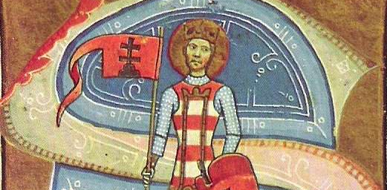
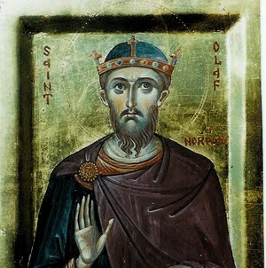
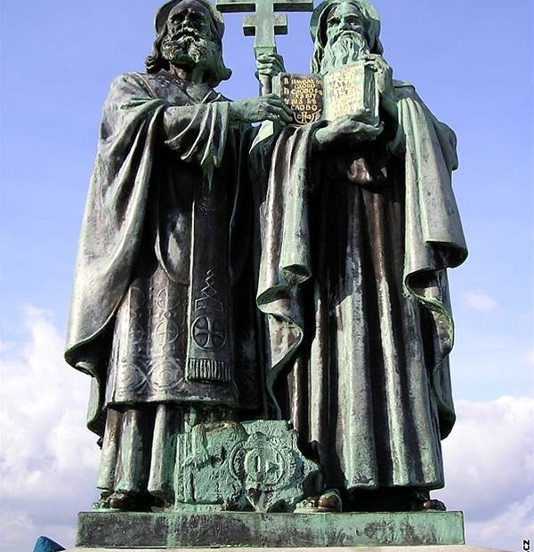
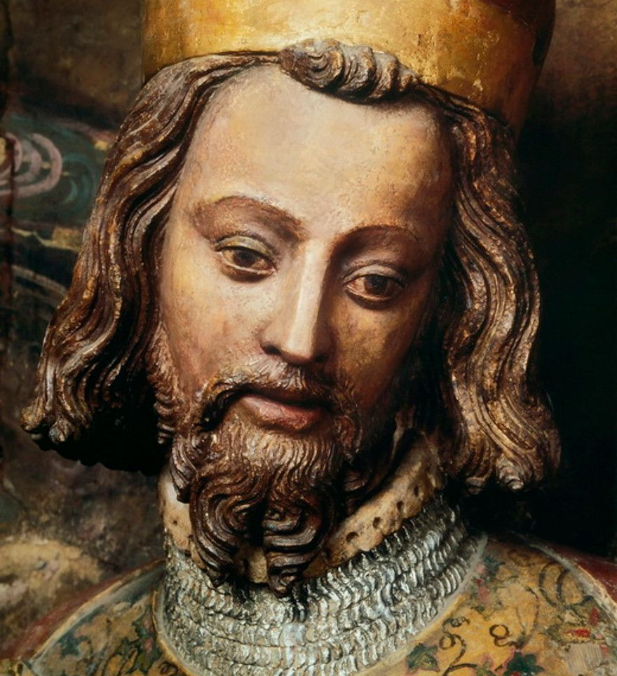
Překvapivé prvky identity – světci a legendy
Svatý reprezentuje danou oblast či zemi (ale třeba i konkrétní dynastii)
Pak se ale stane, že „Čech“ (Slavníkovec?) Vojtěch je patronem Polska a Uher
V Uhrách svatí patroni hodně mnohonárodní (jejich národnost často otázkou)
Legenda pak v rámci státního celku může fungovat jako konstitutivní a konstituční text > stát je legitimním státem, protože je křesťanským

Slide 13
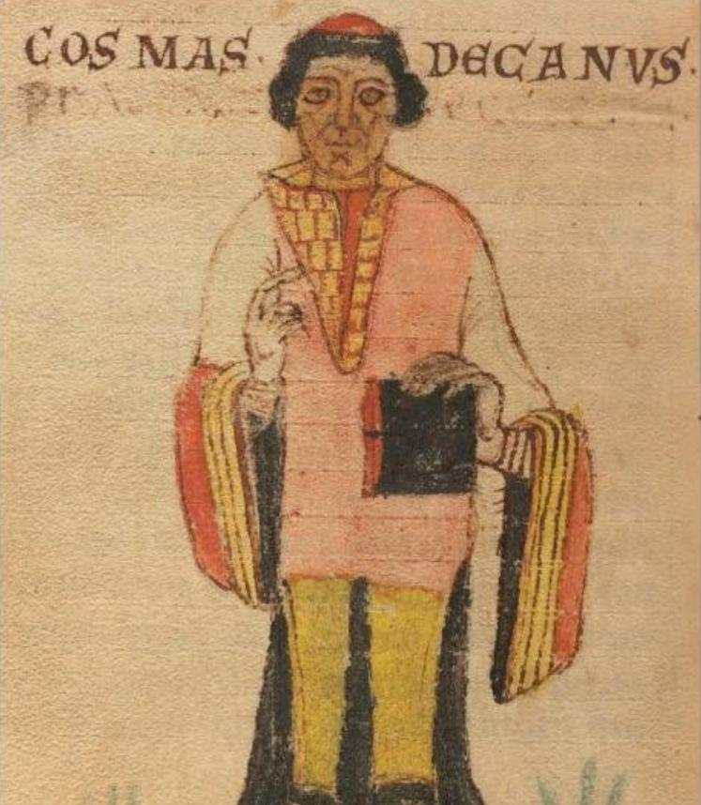
Kosmův nacionalismus
Objevují se tu určitě šlehy proti Němcům ale i Polákům (těm, co mluví stejně!)
Kosmas se jeví jako příslušník „etnicky českého“ kroužku církevních intelektuálů, jeho nacionalismus mohl mít i zcela pragmatické důvody (odpor k obsazování vyšších úřadů „německými“ preláty – to zase knížecí pragmatismus)
Na druhou stranu zřetelně vystupuje, že „Čechové“ jsou pro něj politický národ (= ti co sněmují a kecají do vlády knížeti, v praxi prostě elita; tj. ne ženy, děti, nevolníci, chudáci…)

Slide 14
Dalimilova kronika:
Páni j'mu z toho za złé počěchu jmieti.​ Kněz věcě: „Páni, račte słyšěti!​ Z chlapóv šlechtici bývajú​ a šlechtici syny chłapy jmievajú.​ Neb ostarałé střiebro šlechtu činí,​ a často šlechticě chudoba chłapstvem viní.​ Vyšli smy všicni z otcě jednoho,​ a ten sě čte šlechticem, jehož otec jměł střiebra mnoho.​ A když jesť tak šlechta s chlapstvem smiešena,​ bude Božěna má žena.​ Raději sě chciu s českú sedlkú smieti,​ než královnu němečskú za ženu jmieti.​ Vře-ť každému srdcě po jazyku svému,​ a proto Němkyně mieně bude přieti liudu mému.​ Němkyně němečskú čeleď bude jmieti,​ a němečsky bude učiti mé děti.​ A proto bude jazyka rozdělenie,​ a inhed země jisté zkažěnie.​ Páni, neviete dobra svého,​ łajúce mi z małženstva mého.​ Kde byste řěčníky brali,​ když byste přěd knieniú stáli?“​ Když z Božěny syna jměł,​ tomu był Břěčisłav vzděł.
Mnozí pověstí hledajú,​ v tom múdřě i dvorně činie,​ ale že své země netbajú,​ tiem svój rod sprostenstvím vinie.​ Neb by sě do nich které cti nadieli,​ své by země knihy jměli;​ z nich by svój rod veš poznali,​ odkud jsú přišli, vzvěděli.
… Kněz Ołdřich o Postołoprtiech łovieše.​ Sta sě, když skrzě jednu ves jedieše,​ uzřě, že sedlská dievka na potocě stáše,​ bosa i bez rukávóv rúcho práše.​ A sedlka krásna velmi bieše,​ a k tomu ovšem stydlivé nravy jmieše.​ Počě sě jejiej kráse diviti stoje,​ a inhed ju sobě za knieniu poje.​ Ta knieni šlechetná bieše,​ sobě jmě Božěna jmieše.​

